Slide 1
Как проводить собеседования по компетенциям и оценивать кандидатов?
Из серии Мастер классов
TOOLBOX
РЕКРУТЕРА ПЕРСОНАЛА
Данный документ был разработан в рамках проекта USAID «Безопасная миграция в Центральной Азии». Презентационные документы были созданы при поддержке американского народа через Агентство США по международному развитию (USAID). Ответственность за содержание продукта лежит на Winrock International и не обязательно отражает официальную точку зрения USAID или правительства США.

Slide 2
Упражнение «Интервью»
Notes:
Упражнение «Интервью»
Цель: познакомить участников тренинга.
Продолжительность: 15-20 минут.
Педагог:
Попросите участников разбиться на пары.
«Ваша задача – познакомиться друг с другом, поочередно исполняя роль интервьюера. Вы можете спрашивать друг у друга о том, что считаете возможным, интересным и необходимым для знакомства.
В течение десяти минут интервью берет один человек, затем участники меняются ролями. После беседы представьте друг друга всем остальным участникам».

Slide 3
СОБЕСЕДОВАНИЕ –
это процесс, в ходе которого работодатель и потенциальный сотрудник обмениваются информацией о вакансии, квалификации, мотивации и ожиданиях.
"Перед тем, как нанять кого-то, вы должны быть абсолютно уверены в том, что этот человек имеет все четыре основных качества: энергию, способность энергизировать других, страсть к работе и характер".
Джек Уэлч

Slide 4
Открытие и описание вакансии
Сформулировать требования к квалификации, опыту, навыкам и личным качествам кандидата.
Указать условия работы: график, заработная плата, социальный пакет и перспективы карьерного роста
Указать преимуществах работы в компании и о корпоративной культуре.

Slide 5
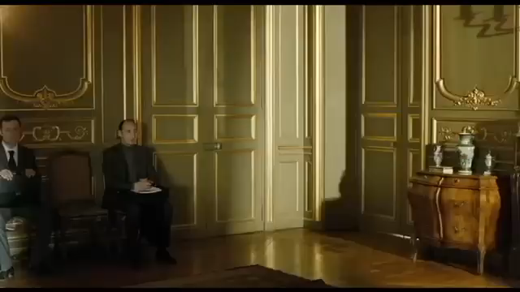

Slide 6
ЧТО ДОЛЖНА ВКЛЮЧАТЬ В СЕБЯ ЗАЯВКА НА ПОДБОР ПЕРСОНАЛА
Название предприятия:
Сфера деятельности организации:
E-mail:
Причина образования вакансии:
Оптимальные сроки закрытия вакансии:
Название вакантной должности:
Функциональные обязанности кандидата:
Кому подчиняется (должность):
Подчиненные (количество, должности):
Характер работы:
Режим работы:
Испытатель-ный срок:
З/п на испытатель-ном сроке:
З/п в дальнейшем:
Наличие командировок:
Карьерные перспективы:
Образование:
Знания и навыки, необходимые кандидату:
Личные качества:
Водительские права, категории:
Наличие автомобиля:
Знание компьютерных программ:
Дополнитель-ные требования:
Контактные телефоны:

Slide 7
ПРИМЕРНЫЙ НАБОР КОМПЕТЕНЦИЙ
Инициативность — определение возможностей и их использование, самостоятельность действий, а не пассивное ожидание возможностей.
Деловая осведомленность — способность видеть и использовать благоприятные коммерческие возможности.
Умение работать в команде — желание предлагать идеи для решения задач; интерес к точке зрения членов команды; помощь в общего достижении результата; стремление к консенсусу.
Ориентация на достижение/результат — способность ставить и достигать цели, постоянный поиск путей повышения эффективности.
Коммуникации — способность создавать сообщения и передавать информацию ясно и последовательно в устной и письменной форме.
Гибкость — способность адаптироваться к различным ситуациям без потери эффективности.
Лидерство — способность вдохновлять работников на достижение желаемых результатов, поддержание эффективных взаимоотношений с коллегами.
Планирование — способность выбрать направление деятельности, разработать план действий, необходимых для достижения намеченного результата.
Стрессоустойчивость — стабильность при работе в условиях недостатка времени и сопротивления окружающей среды, контроль поведения в стрессовых ситуациях.
Делегирование — умение эффективно распределять ответственность за принятие решений и соответствующие обязанности.

Slide 8
УПРАЖНЕНИЕ «ОПИШИ ВАКАНСИЮ»
ДИЗАЙНЕР
ТОРГОВЫЙ
АГЕНТ
SMM
МЕНЕДЖЕР

Slide 9
Организация и проведение собеседования

Slide 10
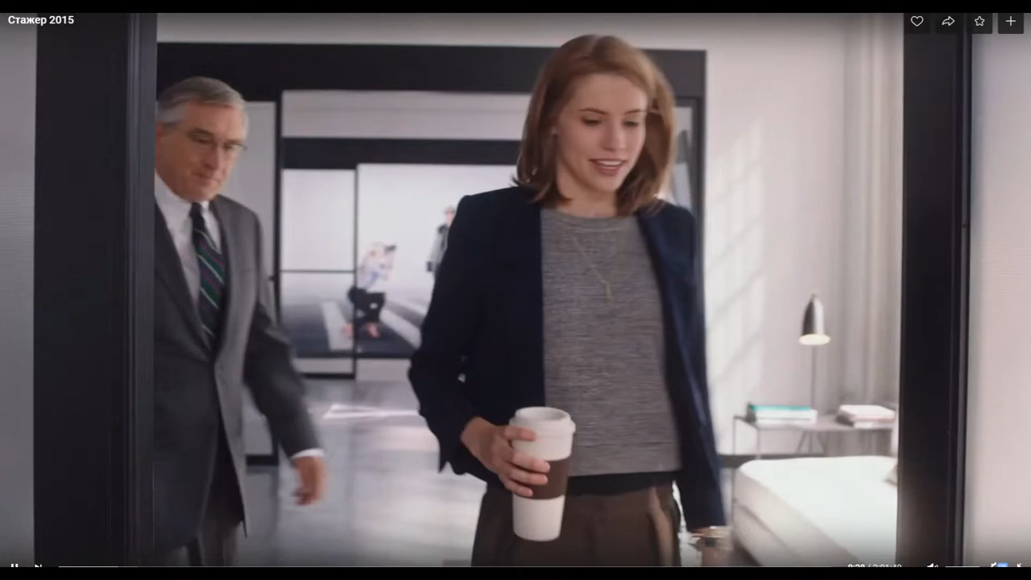

Slide 11
МЕТОДИКА STAR
S
S (situation) – ситуация, с которой кандидат столкнулся
T
T (target) – цель, которая стояла перед ним
A
A (action) –действие, предпринятые кандидатом
R
R (result) – результат, итог ситуации

Slide 12
Упражнение «Собеседование»

Slide 14
СПАСИБО ЗА ВНИМАНИЕ!
Темы следующих мастер классов:
Как использовать социальные сети и другие каналы для поиска талантов
Как создать сильный HR бренд и привлекать внимание кандидатов
Как развивать свои профессиональные навыки и компетенции в области рекрутинга
Как справляться со стрессом и выгоранием в работе рекрутера

